Slide 1
Выбираем героев

Slide 2
Нажми на сцену и пиши

Slide 3
Нажми на Abby . Событие. Внешний вид

Slide 4
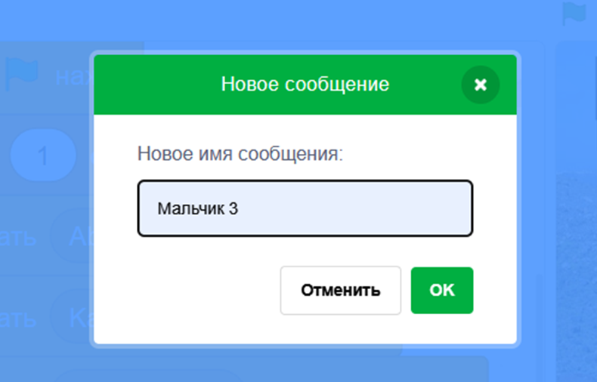
Сцена

Slide 5
Всем спрайтам пишем
Событие
Внешний вид

Slide 8
Сцена. Событие. Новое сообщение. Пишем «Девочка 2»

Slide 9
Девочка (и мальчик). Когда получит сообщение скажет (событие, внешний вид)

Slide 10
Флаг

Slide 11
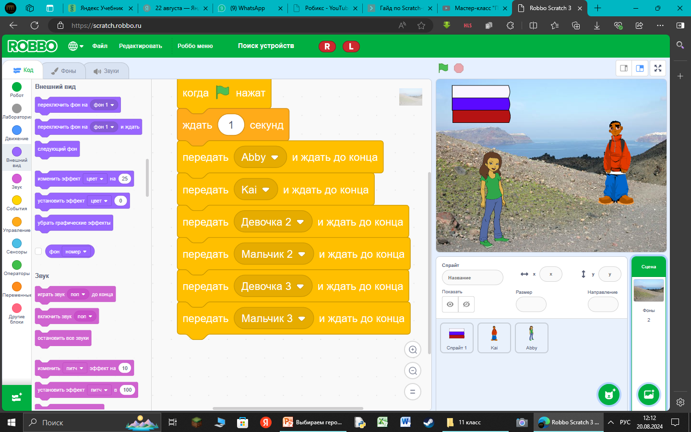
Сцена

Slide 12
